Slide 1
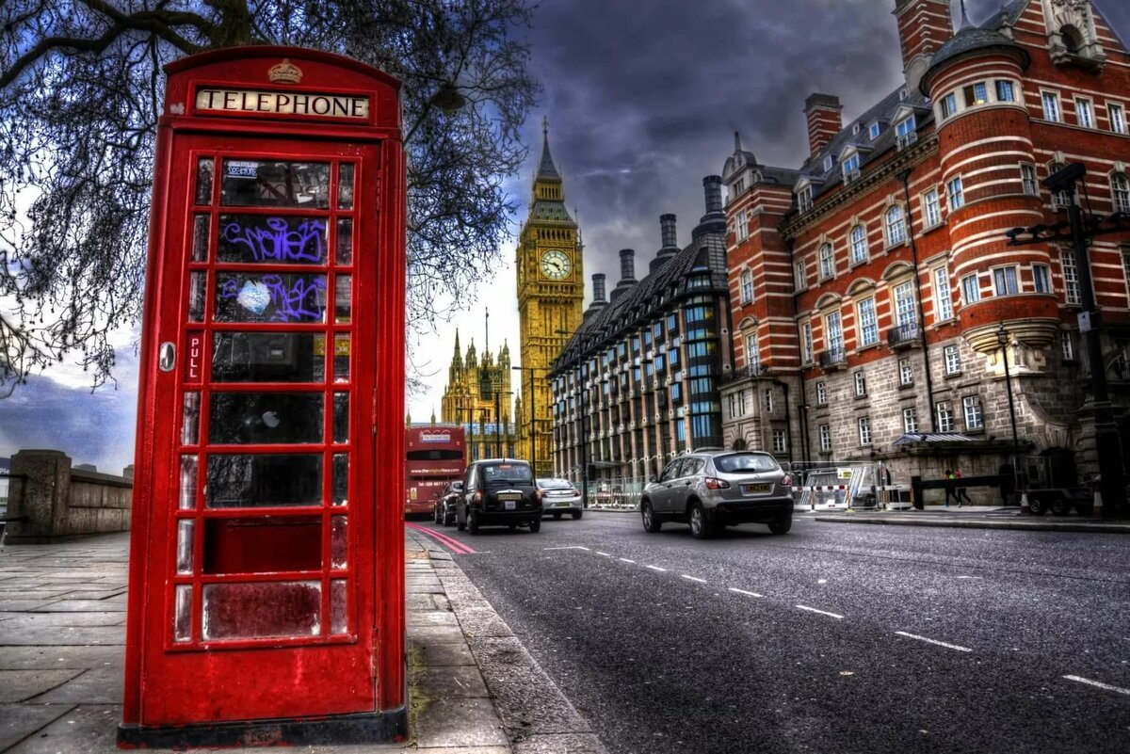
Функциональная грамотность во внеурочной деятельности на занятиях по английскому языку
Железцова Е.В.
ГБОУ СОШ №2 «ОЦ» с. Борское

Slide 2
Виды функциональной грамотности
1. Читательская грамотность
2. Математическая грамотность
3. Естественнонаучная грамотность
4. Финансовая грамотность
5. Глобальные компетенции
6. Креативное мышление

Slide 3
Читательская грамотность
- способность понимать и использовать тексты, размышлять о них, читать, чтобы достигать своих целей, расширять знания и возможности, участвовать в жизни общества.
Функциональное чтение - это чтение с целью поиска информации для решения конкретной задачи или выполнения определенного задания.

Slide 4
Формирование читательской грамотности во внеурочной деятельности по предполагает работу над развитием следующих умений у обучающихся:
- умение находить и извлекать необходимую информацию из текста;
- умение интегрировать и интерпретировать информацию;
- умение, направленное на осмысление и оценку прочитанного в тексте;
- умение использовать информацию из текста (для решения практических задач).

Slide 5
Тексты: сплошные(статьи, эссе, рассказы, письма), не сплошные (таблицы, графики), смешанные (информация располагается как в сплошном, так и не в сплошном формате), составные (например, несколько сайтов разных туристических компаний), а также с использованием разных ситуаций (составляющих заданий): личных (личные письма, биография), учебных (школьный учебник), общественных (официальные документы).

Slide 6
Критерии отбора текстов по формированию навыков функционального чтения:
текст должен быть ученику интересен;
- актуальность текста для учащихся с учётом возрастных особенностей;
- объем текста не должен превышать норму (исходя из уровня и возраста учащихся).
- наличие иллюстраций, схем, диаграмм;
- наличие в тексте «фактов и мнений»;
- текст должен быть структурирован;
- в тексте не должно быть ошибок.

Slide 7
Три основных этапа работы с текстом:
-предтекстовый (Pre-reading);
- текстовый (While-reading);
- послетекстовый (Post-reading).

Slide 8
Прием «Ассоциации»

Slide 9
Прием«Дефиниции»
Объяснение значения слова с использованием других слов мы часто называем «дефиницией», для чего в английском есть созвучное слово ‘ definition ‘. Дефиниции даются в словарях, а также если вы разговариваете на английском с иностранцем и не знаете какого-либо слова, то вы либо заменяете это слово синонимом либо пытаетесь объяснить это слово с помощью других, вам известных слов, то есть даете дефиницию.

Slide 10
Прием «Пазлы»

Slide 11
Прием «Ассоциации»

Slide 12
Прием «Множественный выбор»

Slide 13
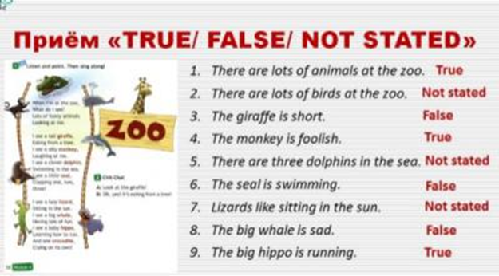
Прием «TRUE/FALSE/NOT STAND»

Slide 14
Креативное мышление
под которым понимают умение человека использовать свое воображение для выработки и совершенствования идей, формирования нового знания, решения, умение человека использовать свое воображение для выработки и совершенствования идей, формирования нового знания, решения

Slide 15
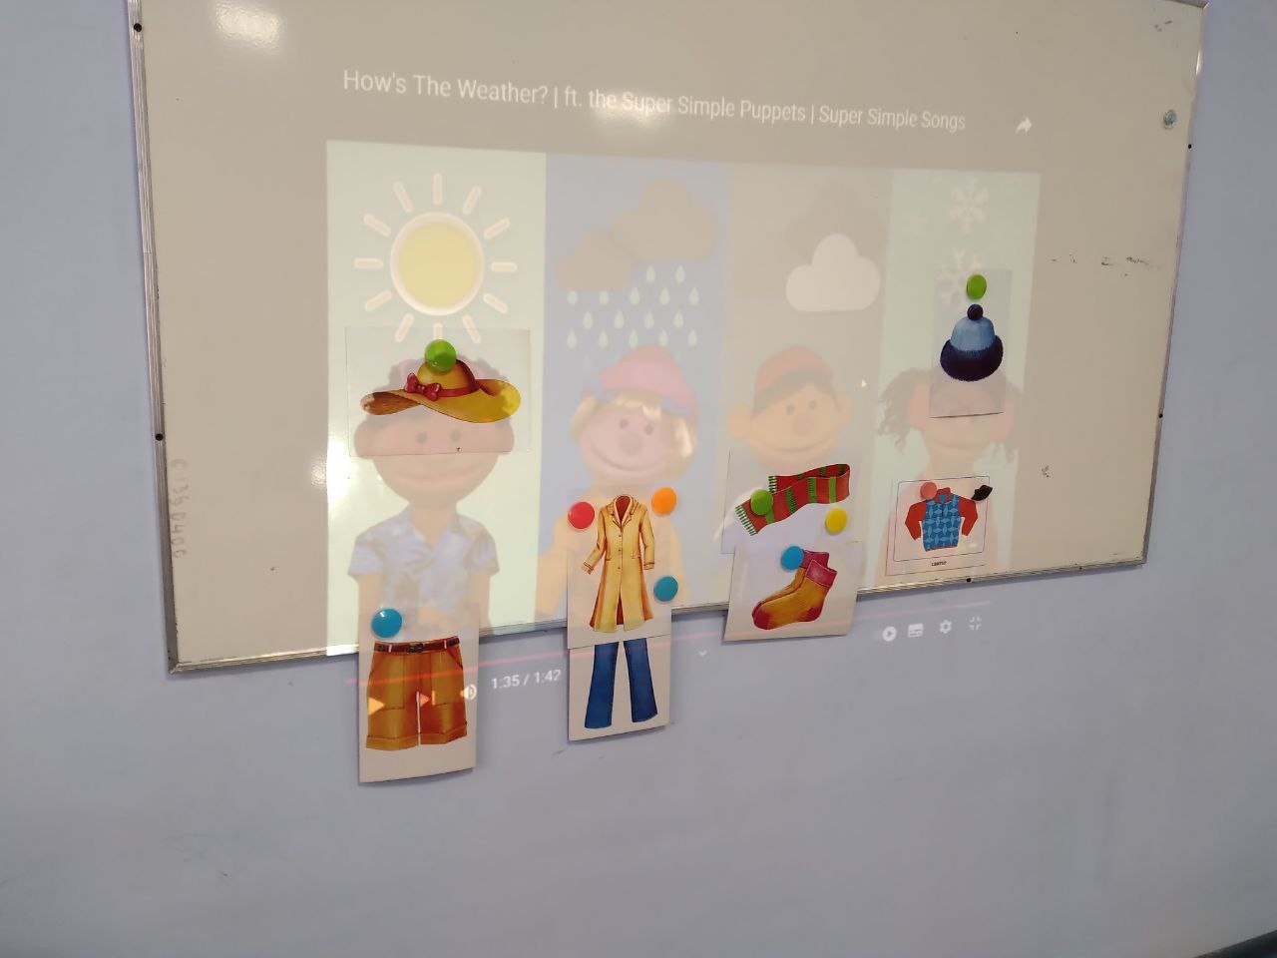
Креативное мышление во внеурочной деятельности

